Slide 1

アンテナ測定用キャリブレーションは怖くない
2022
Koji Asakawa
Kyoto Institute of Technology, Kyoto, Japan

Slide 2
はじめに
アンテナ利得は一般的にdBi 単位で表される
dBiは絶対値。相対値ではないため何らかの基準による数値
dBi の i は isotropic の略。微笑ダイポールの利得を基準にしている
一般的なダイポールアンテナで2.15dBi
利得測定に使う基準アンテナであるホーンアンテナETS3115は約10dBi
調べたいアンテナの絶対利得dBiを調べるには、絶対利得が既知のアンテナを比較対象としてキャリブレーションを行う必要がある
幸い、複数のホーンアンテナETS3115があるので、データシート記載の絶対利得(typicalでありそのものではない）を信頼することにする

Slide 3
めざすもの
実験の基本ですが、対象のアンテナ絶対利得は何処の測定サイトで計測しても同じ値を示すように測定することが大切。

Slide 4
ちなみに
会社の業務では、取引先との契約（製品仕様を保証しなければならない）や社内基準により、基準アンテナは校正とよばれる測定によって国家基準と紐づいたアンテナと比較されることによりそのアンテナの性能（仕様）が規格内であることを定期的に確かめている。
次に続く内挿処理は、真の値から各々の中間値を計算により求める行為なので、厳密には即手により求められたものではない。基準アンテナはそもそもデータシートにある離散値のため内挿（線形）が必須。VNAによる測定値自体は実測値を使い、内挿値を使わないことに注意したい。

Slide 5
これからすること
以下の３つ
アンテナ放射パタン測定
必要に応じて測定条件が異なる
測定周波数は1MHz単位での測定が望ましい
必要に応じてVNAのsegment sweepを使う
サイトキャリブレーション
750MHz – 18GHzの1MHzステップで補正値を測定した
基準アンテナ絶対利得は以下の0.1MHz解像度の線形内挿値を引用
ホーンアンテナETS3115データシートの絶対利得を内挿処理
0.1MHzステップで補正値を生成した

Slide 6
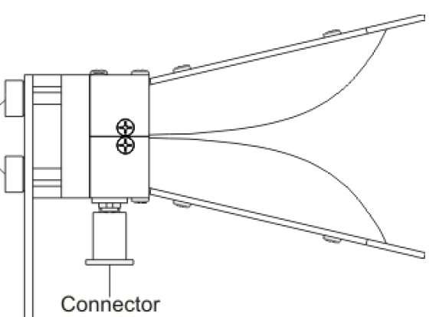
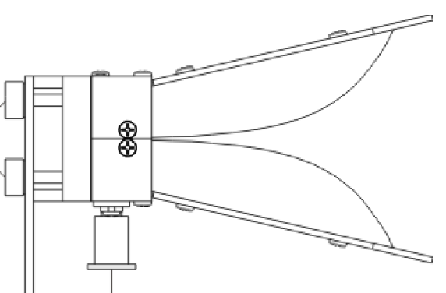
測定位置
基準点
モニタアンテナ
基準アンテナ
Approx 80 mm
(Side view)
ターンテーブルと基準アンテナの利得の位置関係を示す
基準点は、ホーンの面とビバルディ構造の中心が交わる場所
アンテナの仕様書に明記されている利得の原点はこの基準点
ターンテーブルの中心から高さ約80mmにある。
(Top view)
0
180
Turn-table

Slide 7
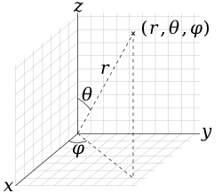
極座標とターンテーブルCCW (θ成分)
θ成分の測定は計測データを 90→270, 270→90の方向で反転させる。
校正ツールによるデータ処理時、ファイル名末尾に CFG-Rを付与すると自動反転処理する
測定角= 0
θ=0
θ=0
モニタアンテナの方向
θ=180
θ=90
CCW
θ=270
(Top view)
測定角= 270
測定角= 90
θ=90
測定角= 180

